Slide 1
EUROPA.-LA VUELTA AL MUNDO EN 885 JARDINES.-ESCOCIA.-Achamore Gardens.-Cawdor Castle.-Brodick Castle.-Inwerewe Gardens.-Kailzie Gardens
Selección de textos y fotografías por
JOSE ELIAS BONELLS

Slide 2
Achamore Gardens.-Isla Gigha
Se encuentra en la Isla de Gigha, Argyll and Bute, Escocia.
Un sub-bosque tropical creado por Sir James Horlick después de 1944.
Está especializado en rododendros comerciales.. Horlick era un cultivador con un interés particular en los rododendros, azaleas y camelias.
Su colección de plantas lo hizo famoso

Slide 3
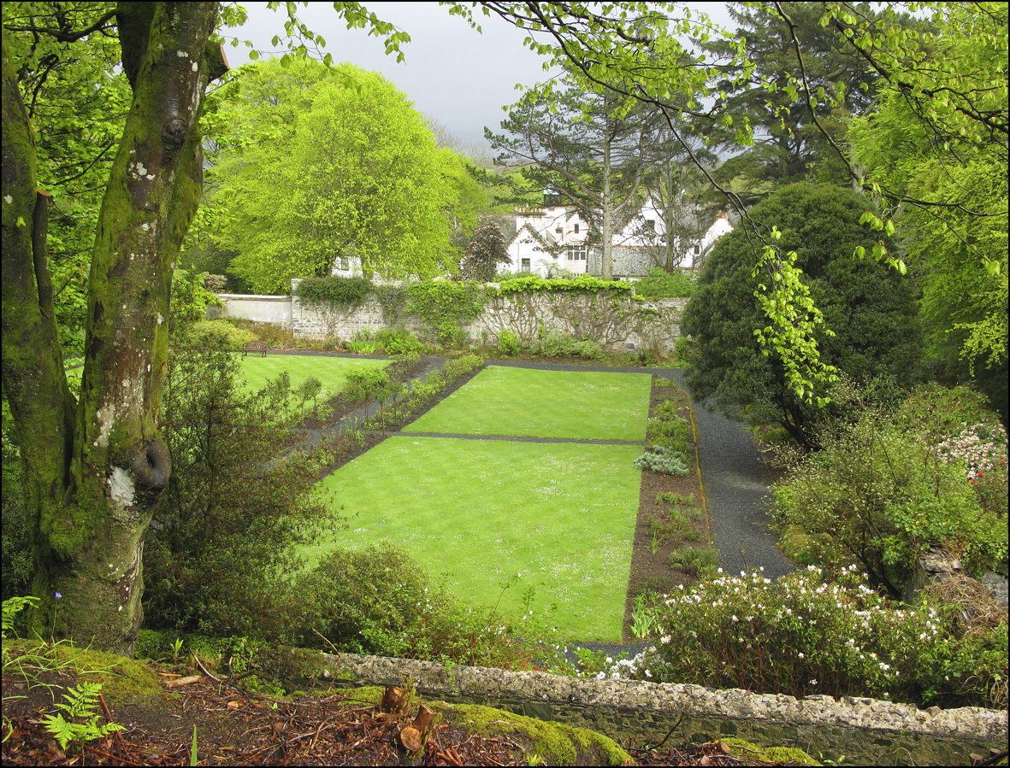
Notes:
Achamore Gardens

Slide 4
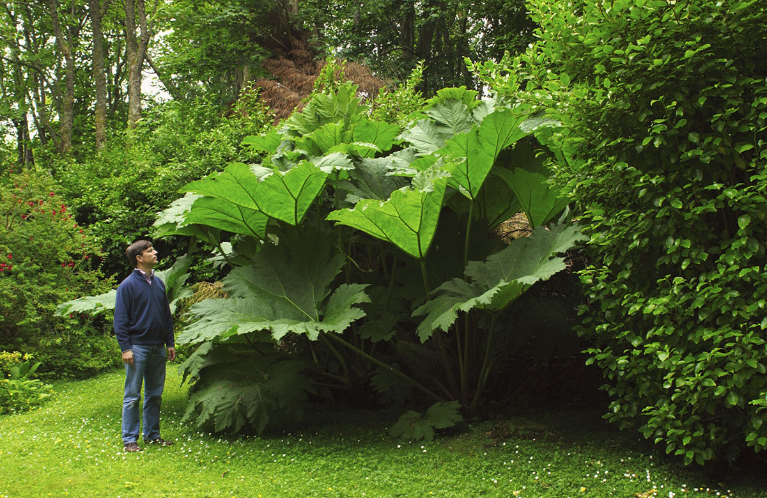
Notes:
Achamore Gardens.-Isla of Gigha.-Argyll.-Gunnera manicata

Slide 5

Notes:
Achamore Gardens

Slide 6
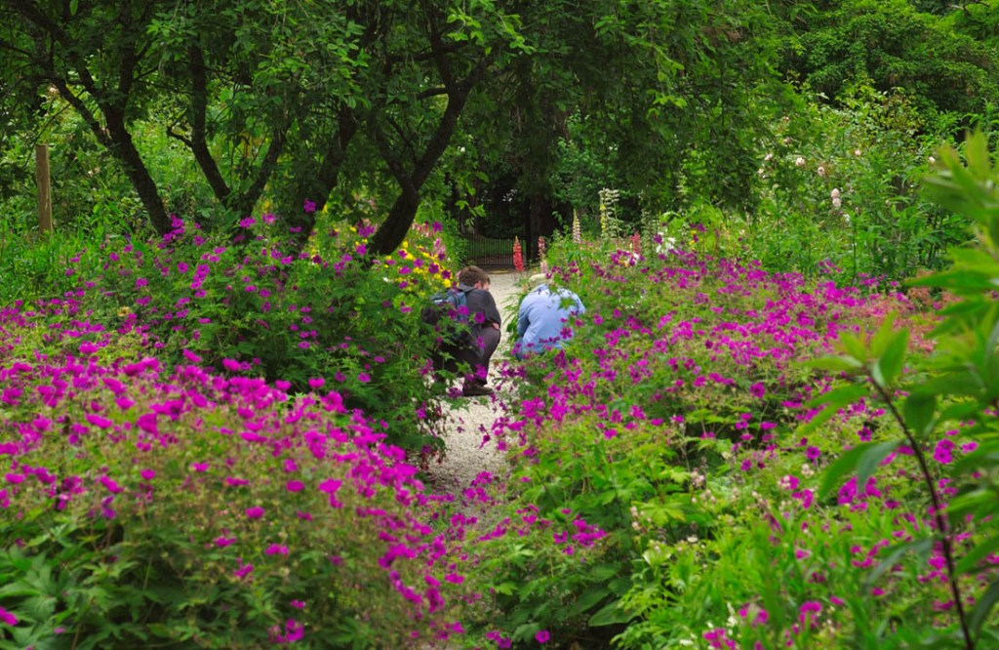
Notes:
Achamore Gardens

Slide 7
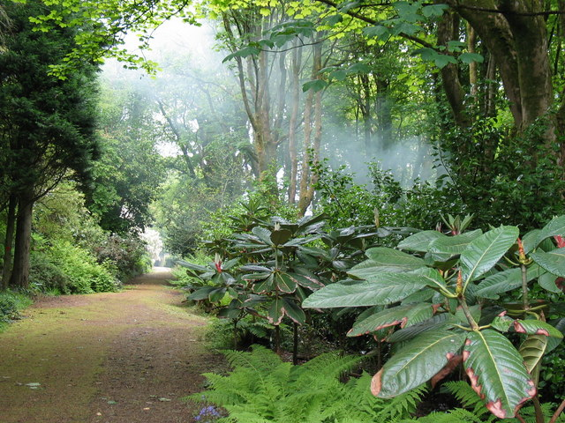
Notes:
Achamore Gardens

Slide 8
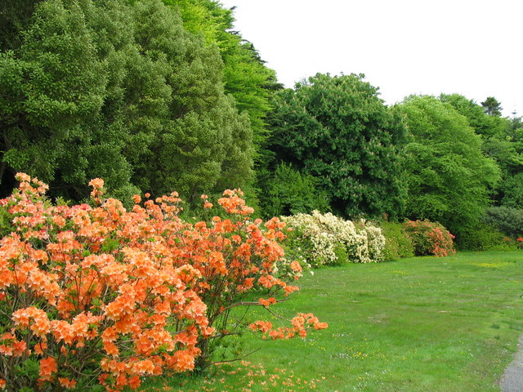
Notes:
Achamore Gardens

Slide 9
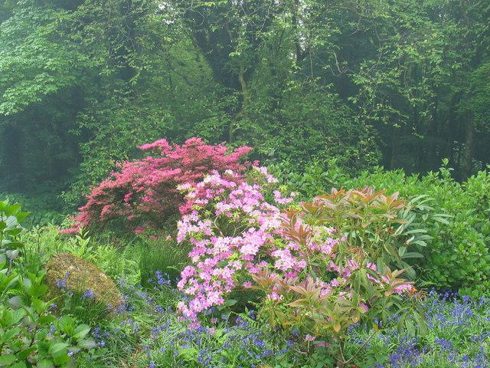
Notes:
Achamore Gardens

Slide 10
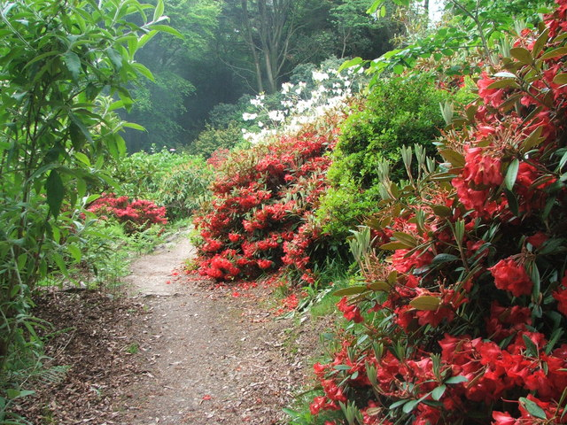
Notes:
Achamore Gardens

Slide 11
CAWDOR CASTLE GARDENS
Cawdor Castle es una casa-torre en medio de magníficos jardines en la parroquia de Cawdor, aproximadamente 16 km al este de Inverness y 8 km al suroeste de Nairn, en Escocia, Reino Unido.

Slide 12
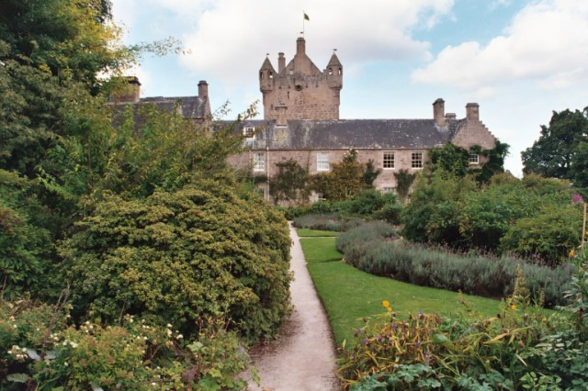
Notes:
Caword Castle Gardens

Slide 13
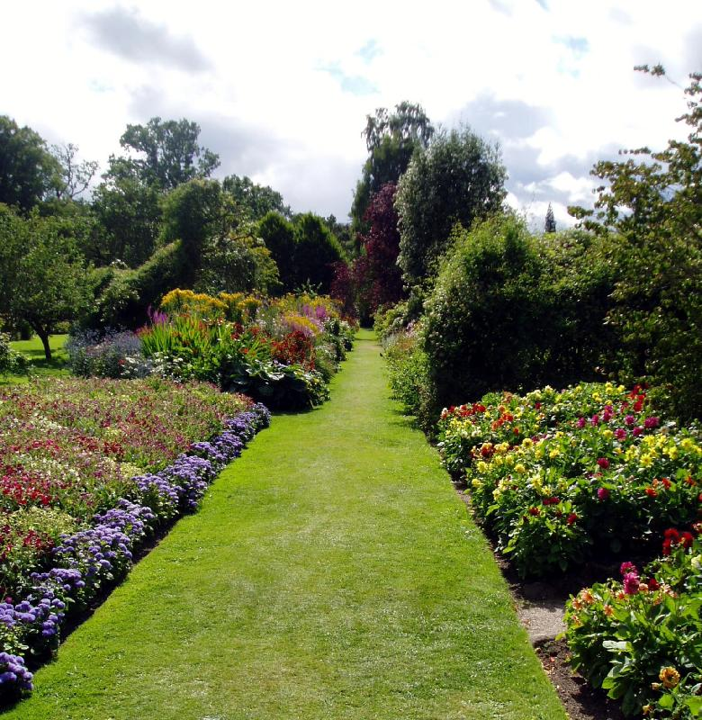
Notes:
Caword Castle Gardens

Slide 14
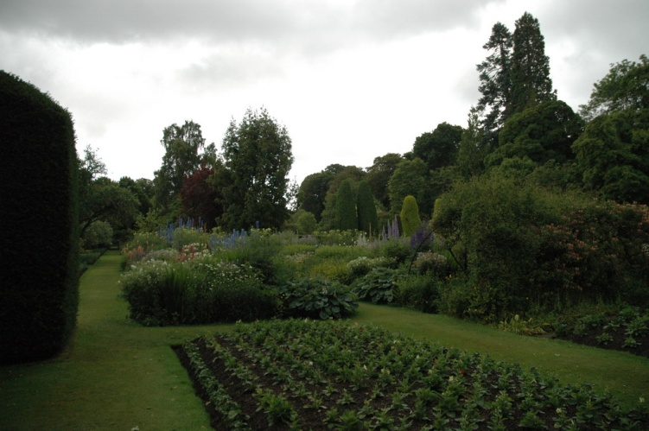
Notes:
Cawdor Castle Gardens

Slide 15
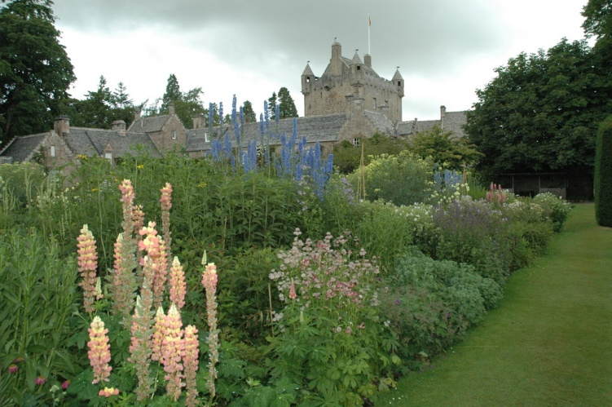
Notes:
Cawdor Castle Gardens

Slide 16
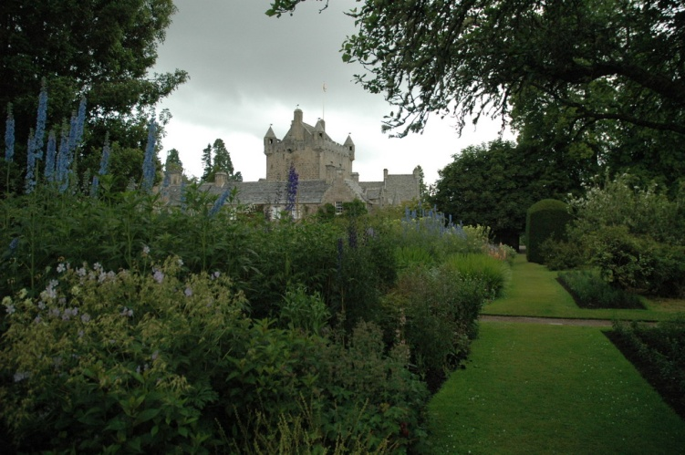
Notes:
Cawdor Castle Gardens

Slide 17
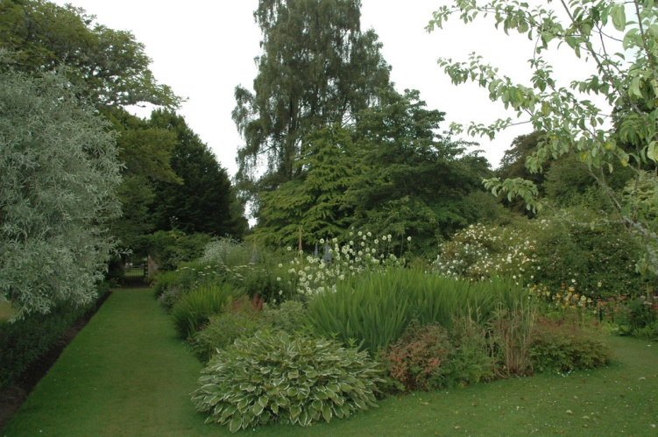
Notes:
Cawdor Castle Gardens

Slide 18
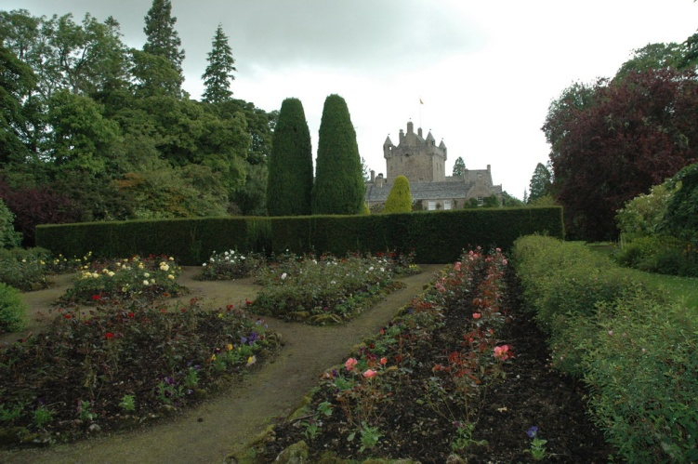
Notes:
Cawdor Castle Gardens

Slide 19
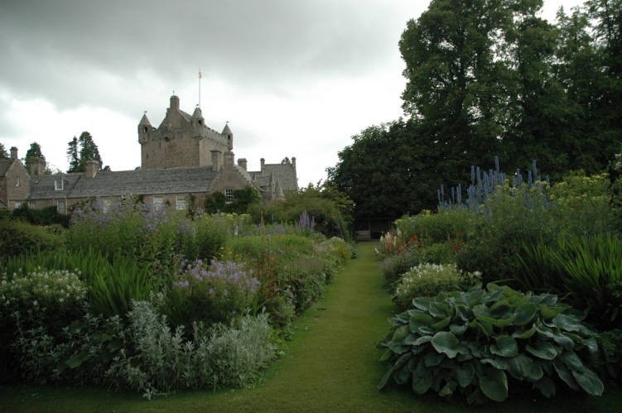
Notes:
Cawdor Castle Gardens

Slide 20
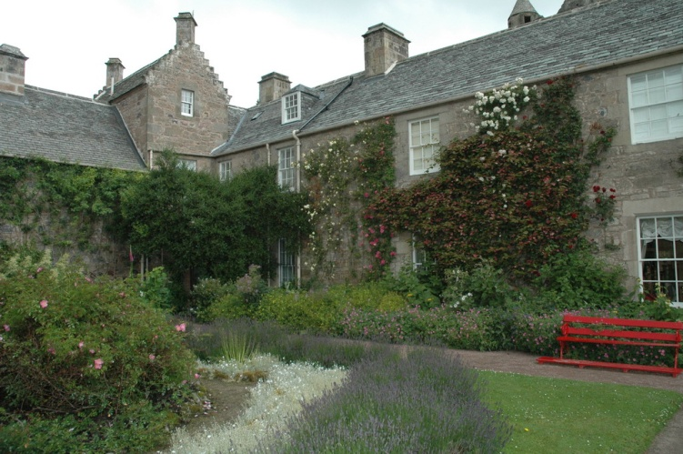
Notes:
Cawdor Castle Gardens

Slide 21
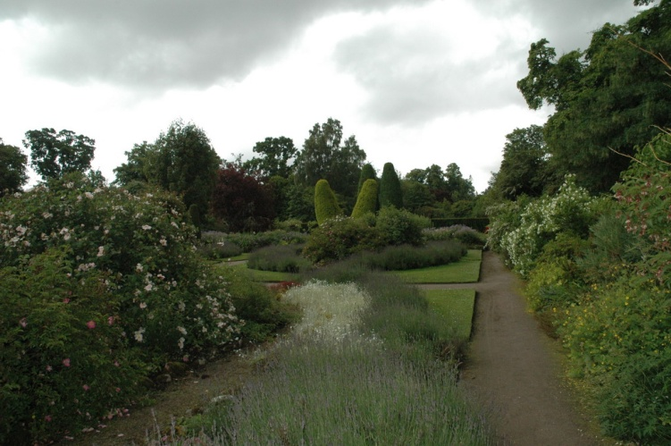
Notes:
Cawdor Castle Gardens

Slide 22
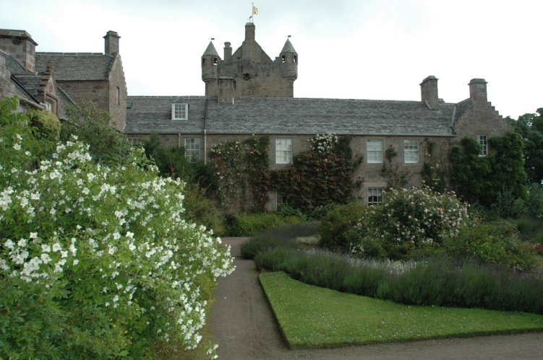
Notes:
Cawdor Castle Gardens

Slide 23
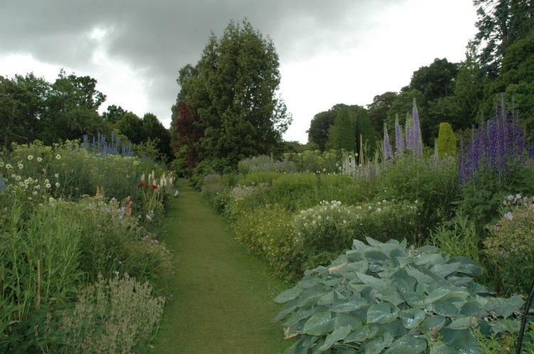
Notes:
Cawdor Castle Gardens

Slide 24
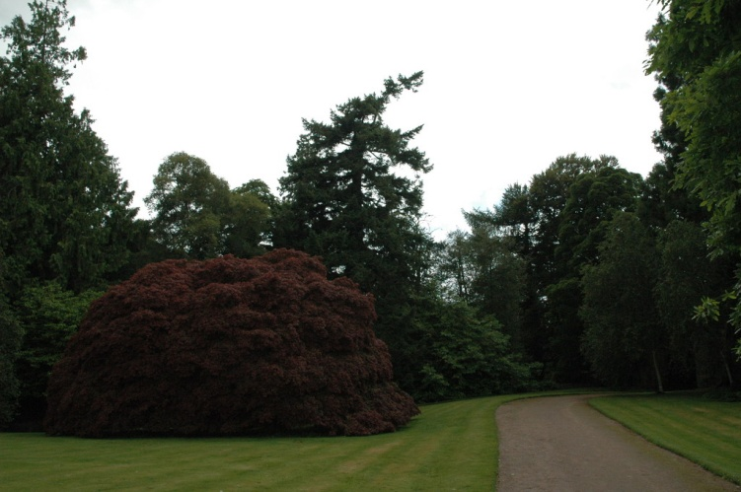
Notes:
Cawdor Castle Gardens

Slide 25
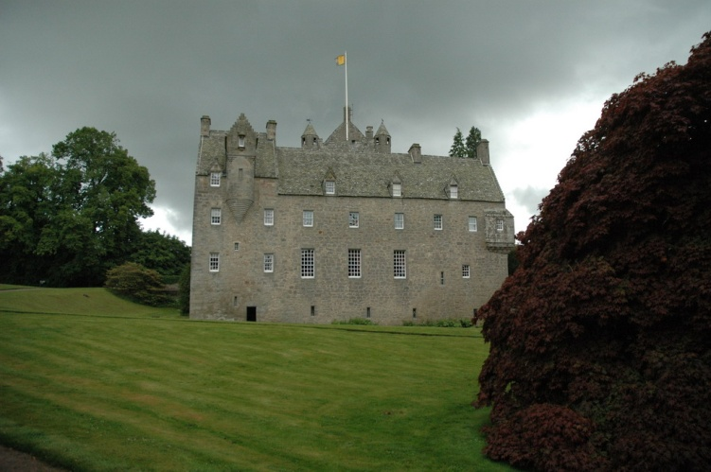
Notes:
Cawdor Castle Gardens

Slide 26
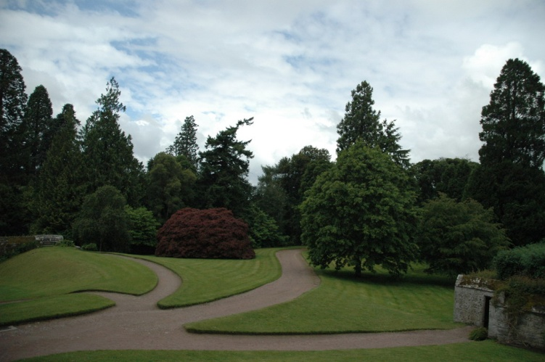
Notes:
Cawdor Castle Gardens

Slide 27
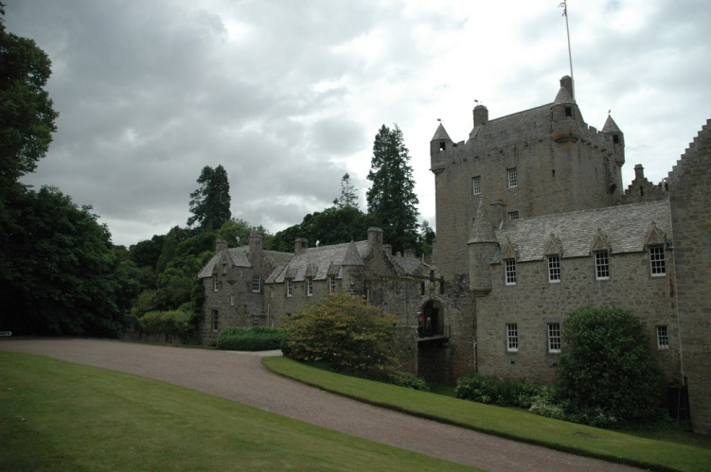
Notes:
Cawdor Castle Gardens

Slide 28
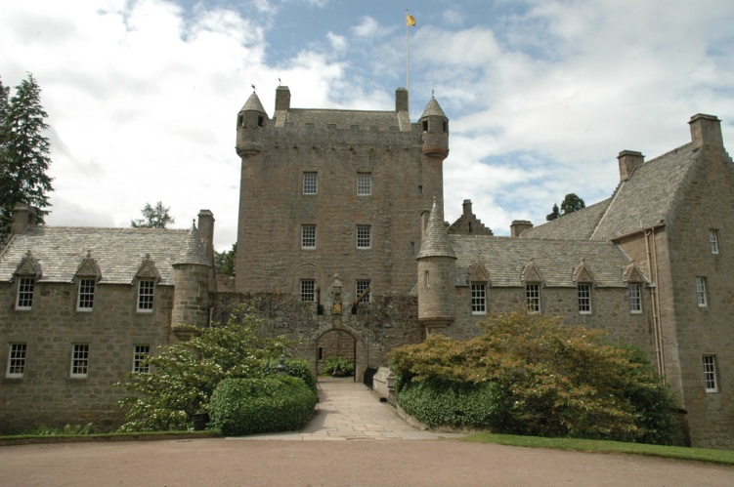
Notes:
Cawdor Castle Gardens

Slide 29
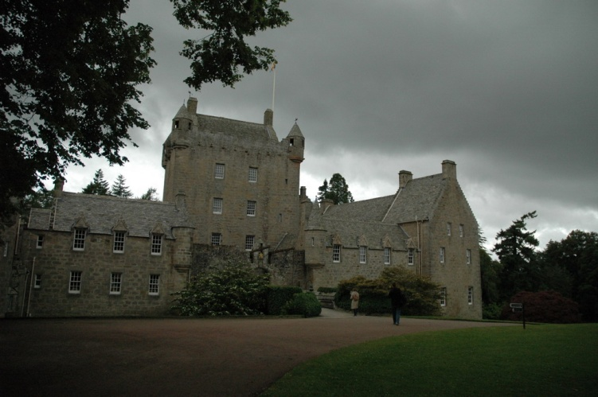
Notes:
Cawdor Castle Gardens

Slide 30
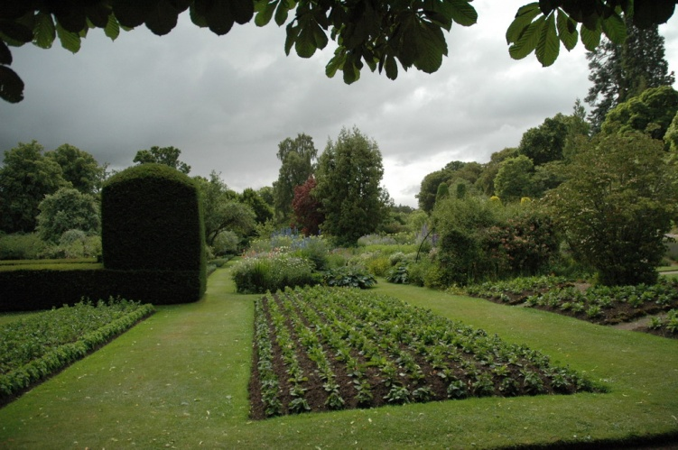
Notes:
Cawdor Castle Gardens

Slide 31
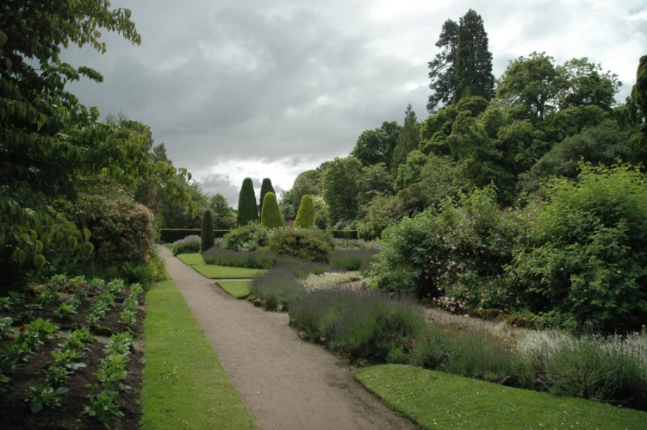
Notes:
Cawdor Castle Gardens

Slide 32
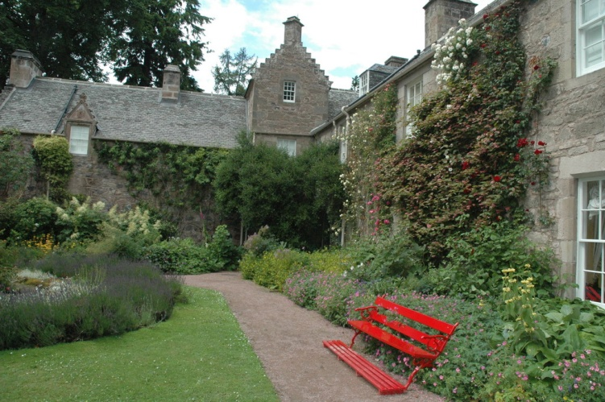
Notes:
Cawdor Castle Gardens

Slide 33
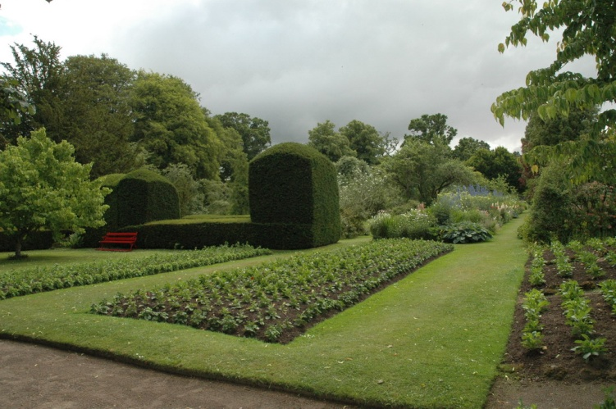
Notes:
Cawdor Castle Gardens

Slide 34
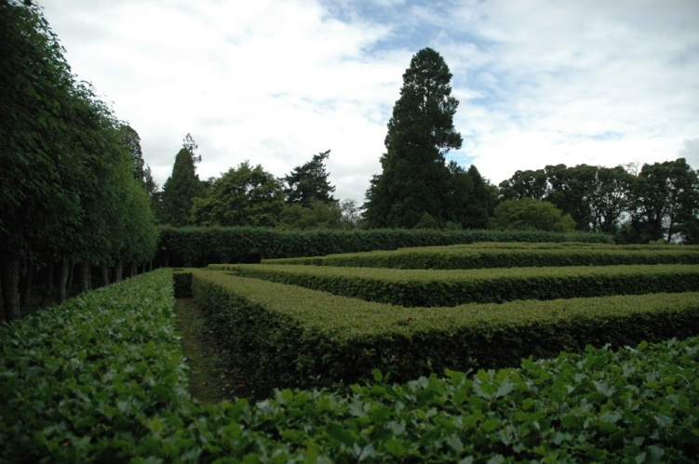
Notes:
Cawdor Castle Gardens

Slide 35
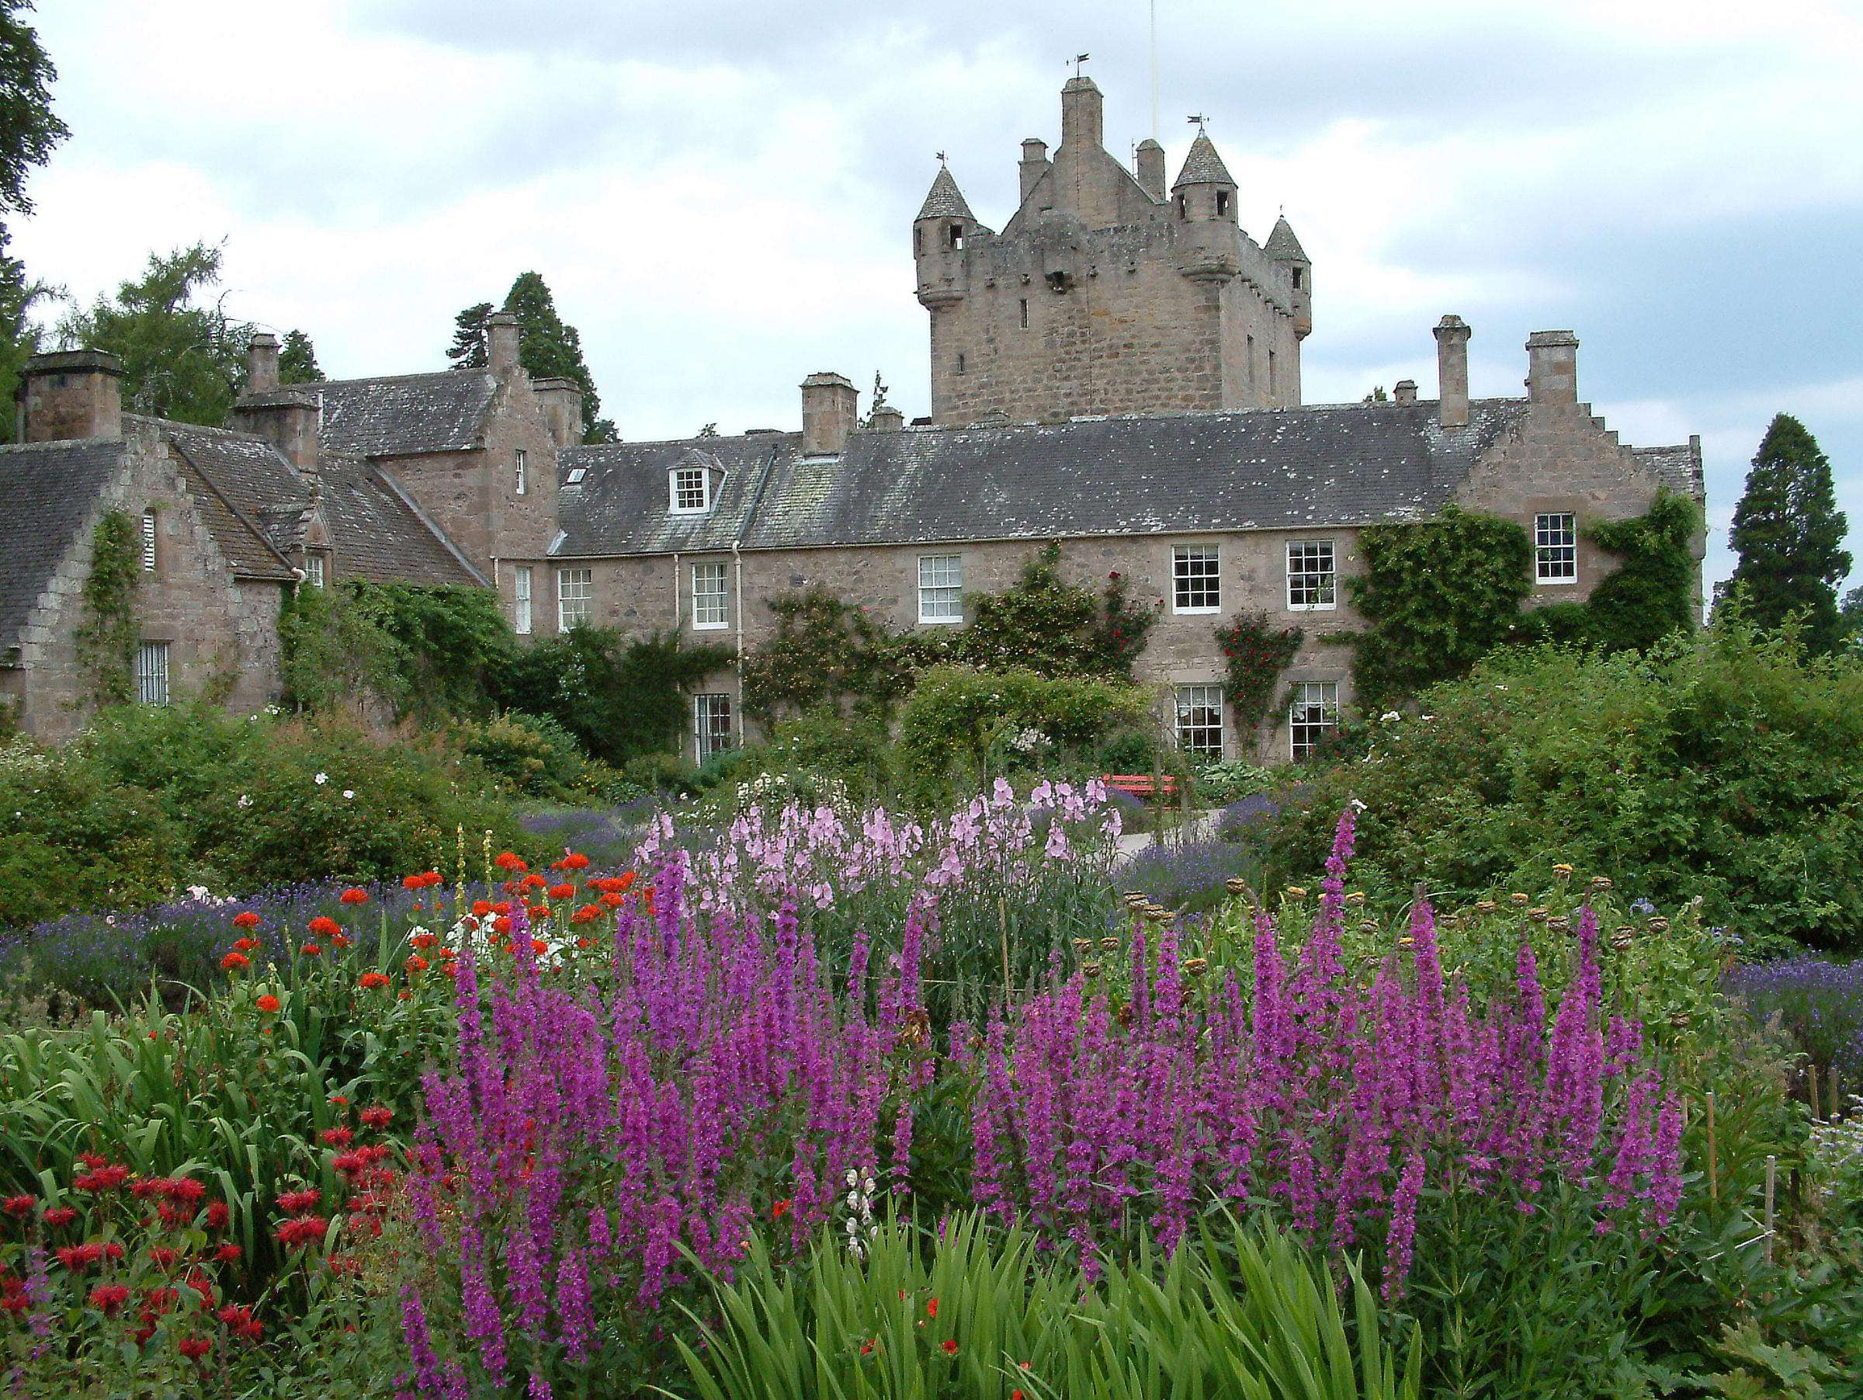
Notes:
Cawdor Castle Gardens

Slide 36
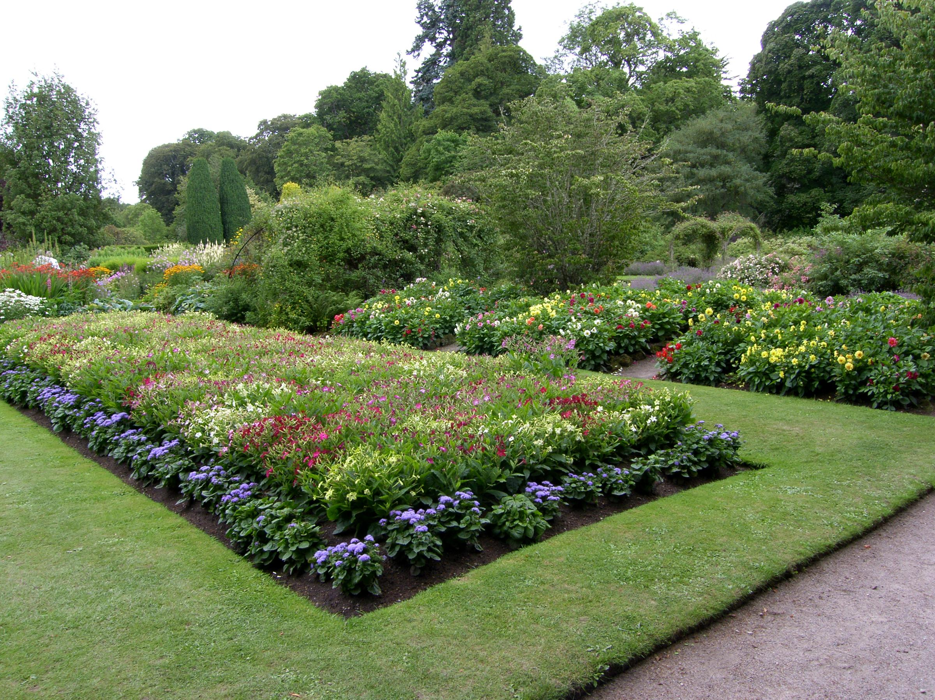
Notes:
Cawdor Castle Gardens

Slide 37
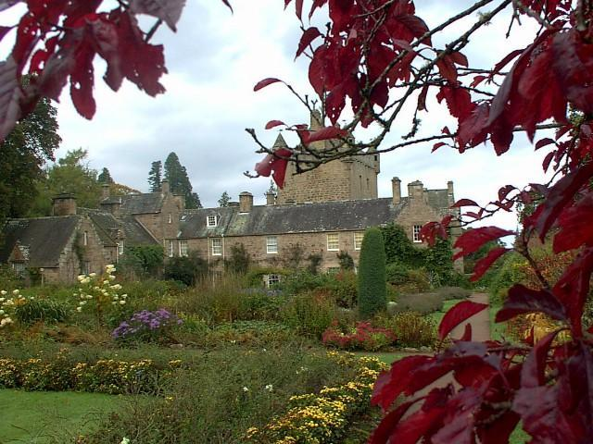
Notes:
Cawdor Castle Gardens

Slide 38
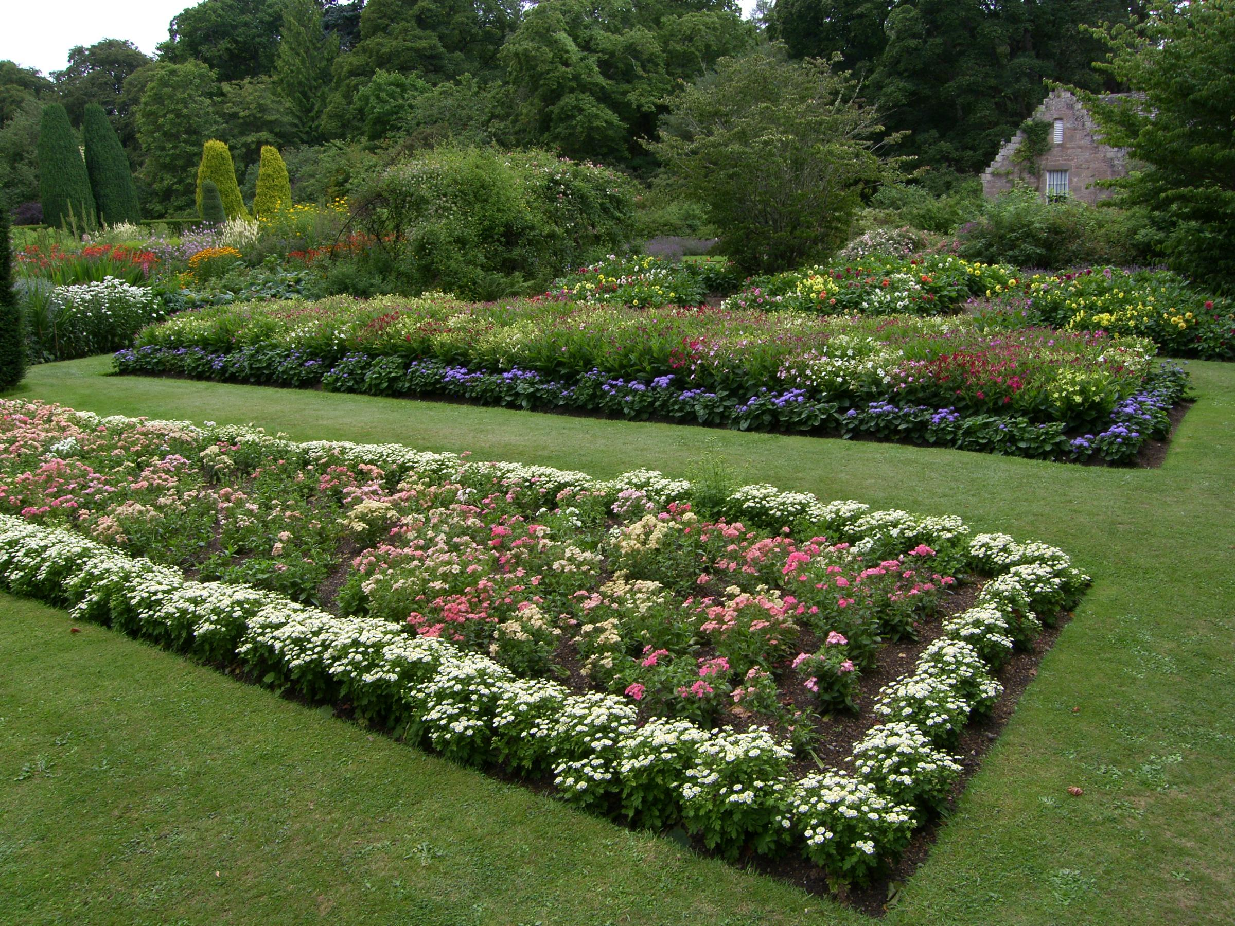
Notes:
Cawdor Castle Gardens

Slide 39
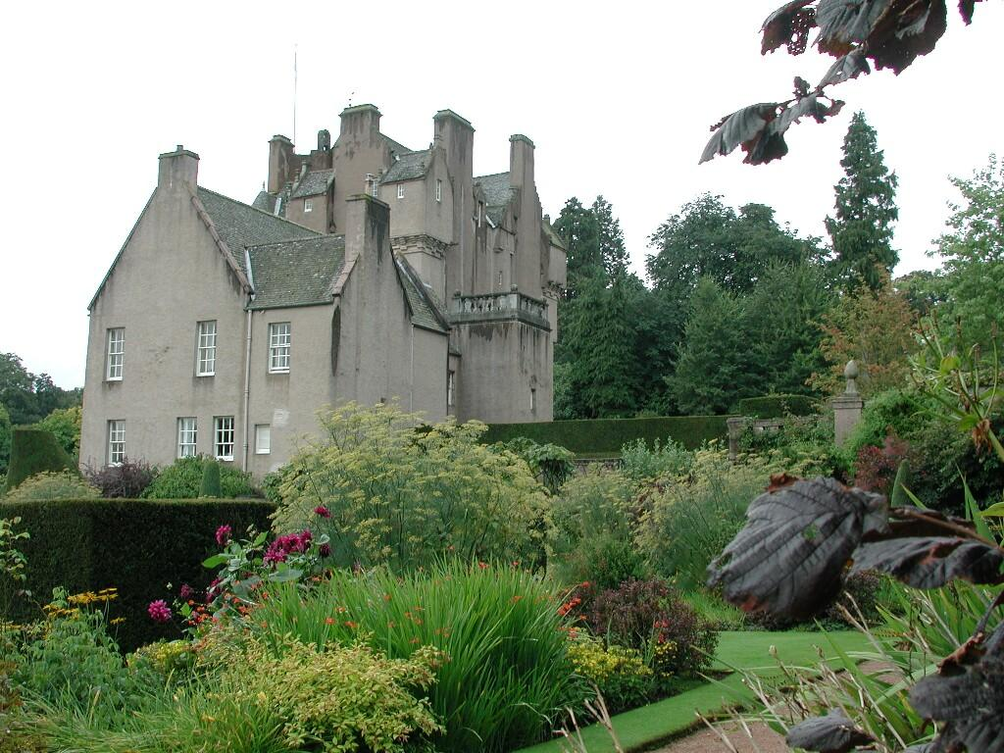
Notes:
Cawdor Castle Gardens

Slide 40
Notes:
Cawdor Castle Gardens

Slide 41
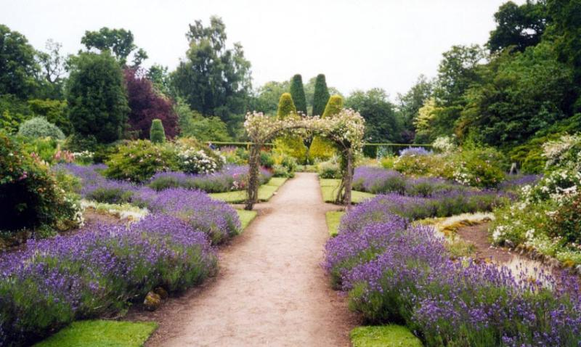
Notes:
Cawdor Castle Gardens

Slide 42
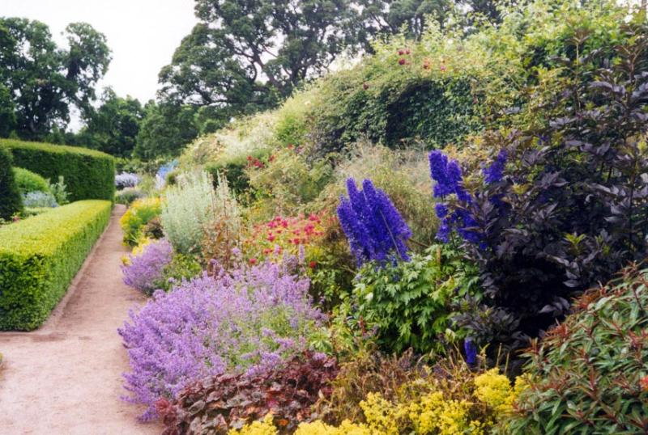
Notes:
Cawdor Castle Gardens

Slide 43
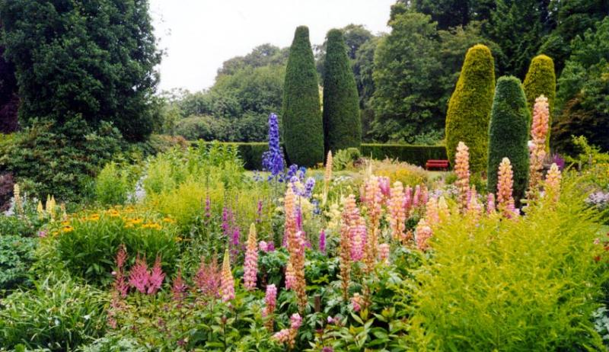
Notes:
Cawdor Castle Gardens

Slide 44
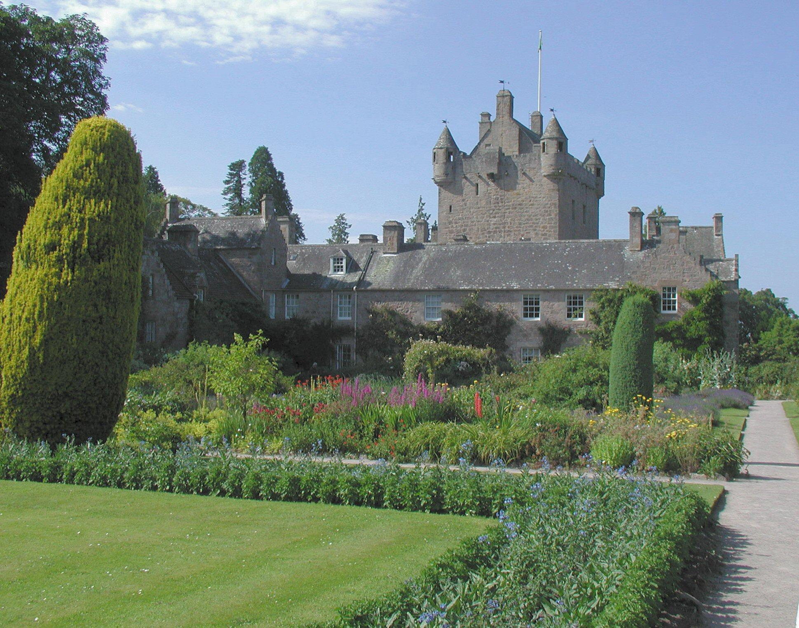
Notes:
Cawdor Castle Gardens

Slide 45
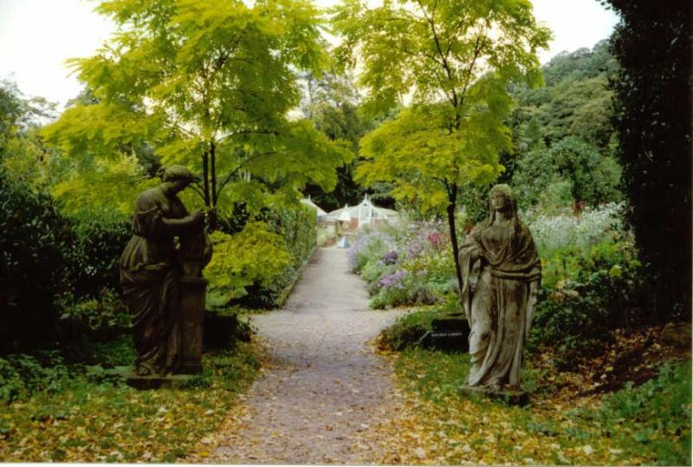
Notes:
Cawdor Castle Gardens

Slide 46
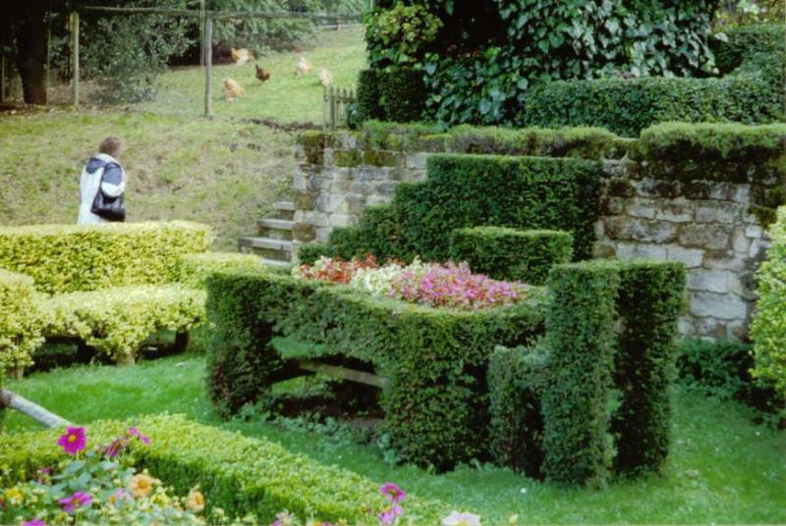
Notes:
Cawdor Castle Gardens

Slide 47
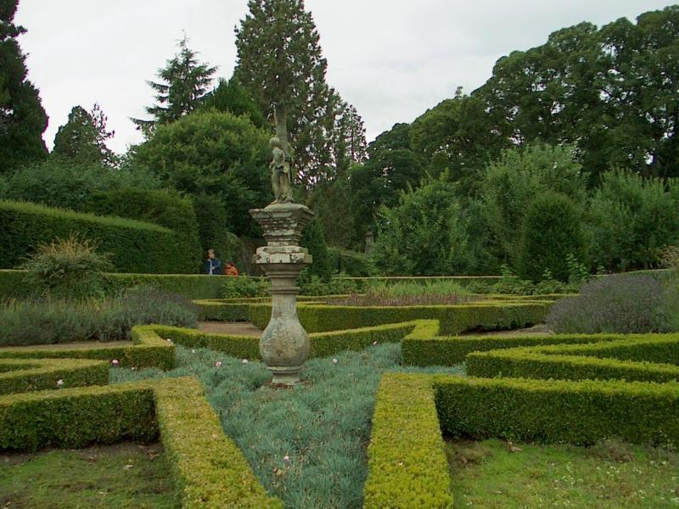
Notes:
Cawdor Castle Gardens

Slide 48
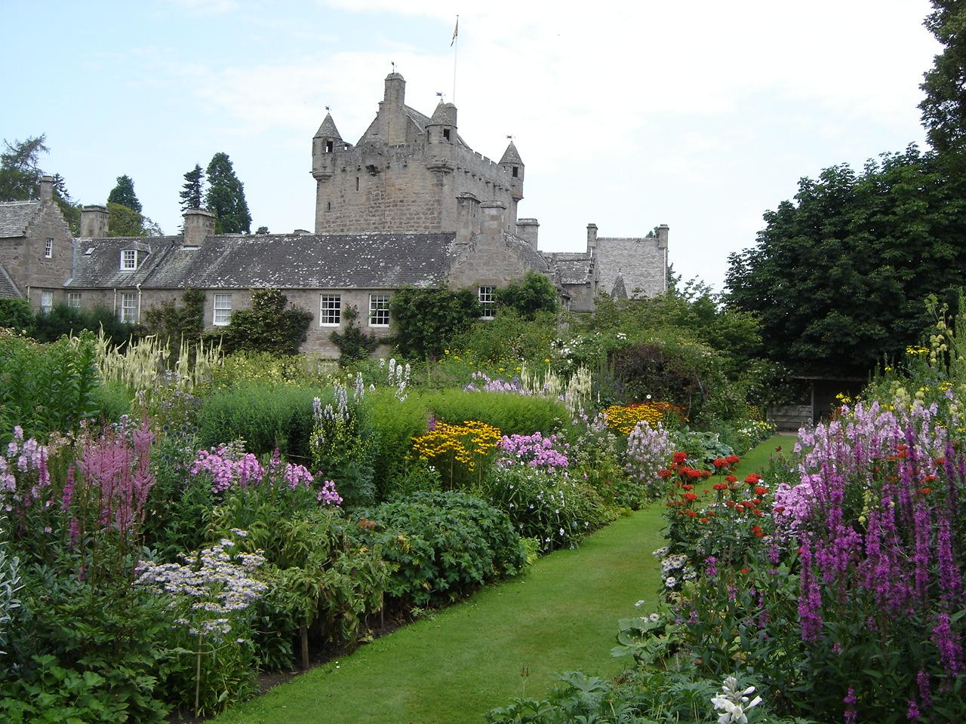
Notes:
Cawdor Castle Gardens

Slide 49

Notes:
Cawdor Castle Gardens

Slide 50
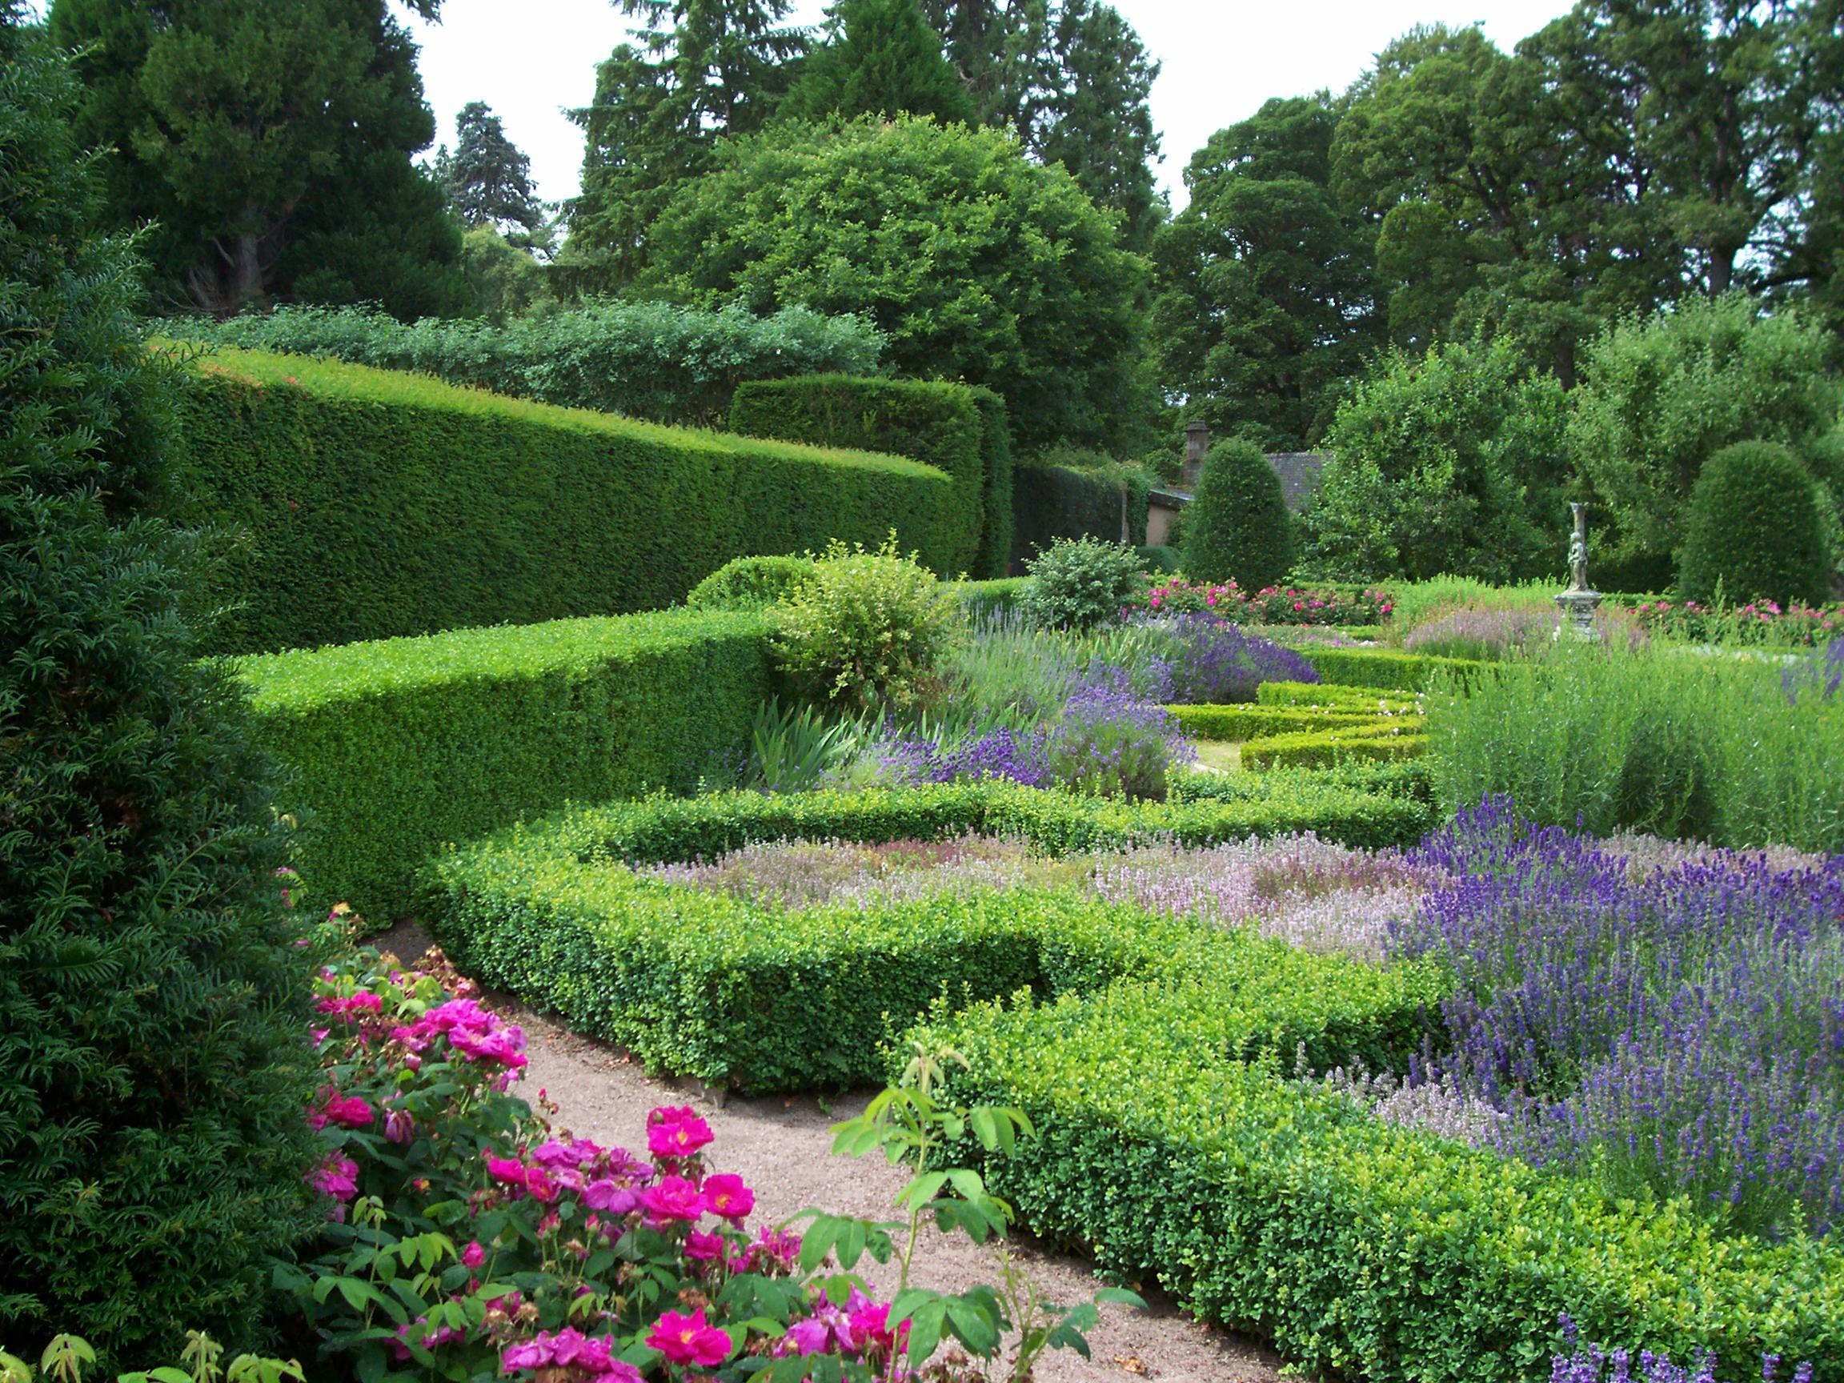
Notes:
Cawdor Castle Gardens

Slide 51
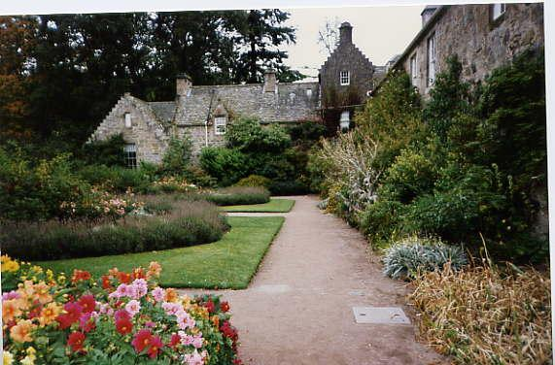
Notes:
Cawdor Castle Gardens

Slide 52

Notes:
Cawdor Castle Gardens

Slide 53
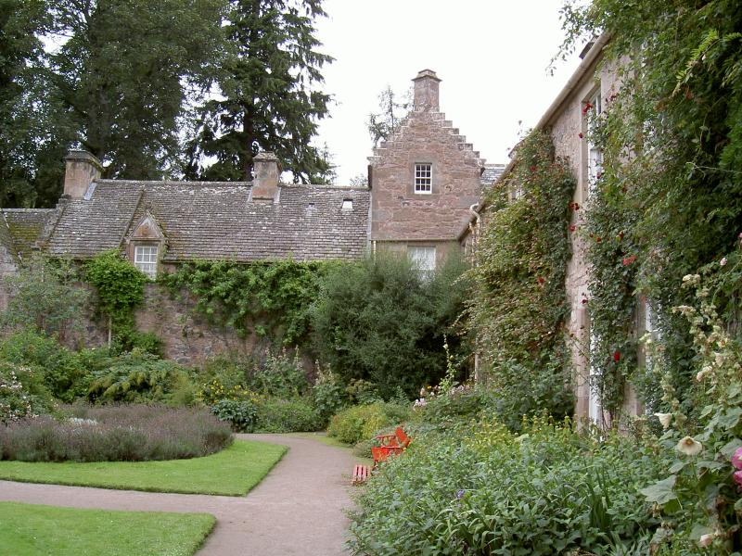
Notes:
Cawdor Castle Gardens

Slide 54
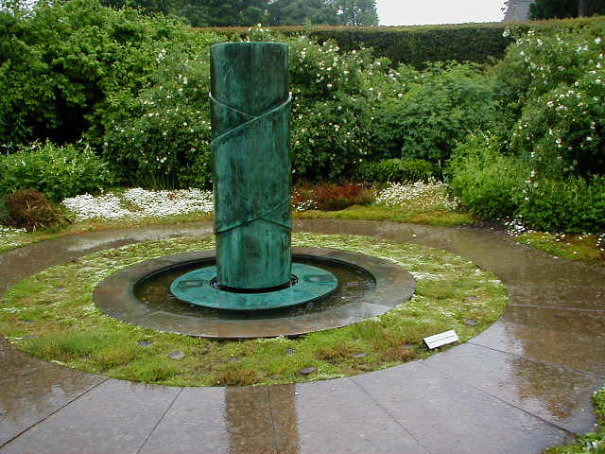
Notes:
Cawdor Castle Gardens

Slide 55
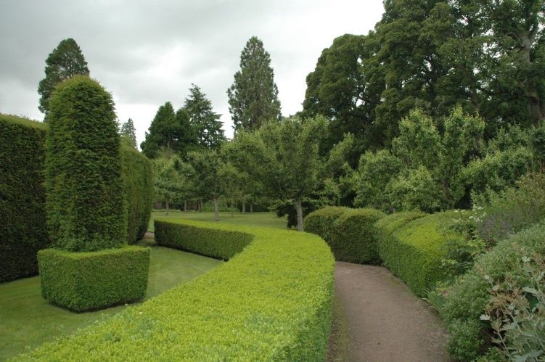
Notes:
Cawdor Castle Gardens

Slide 56
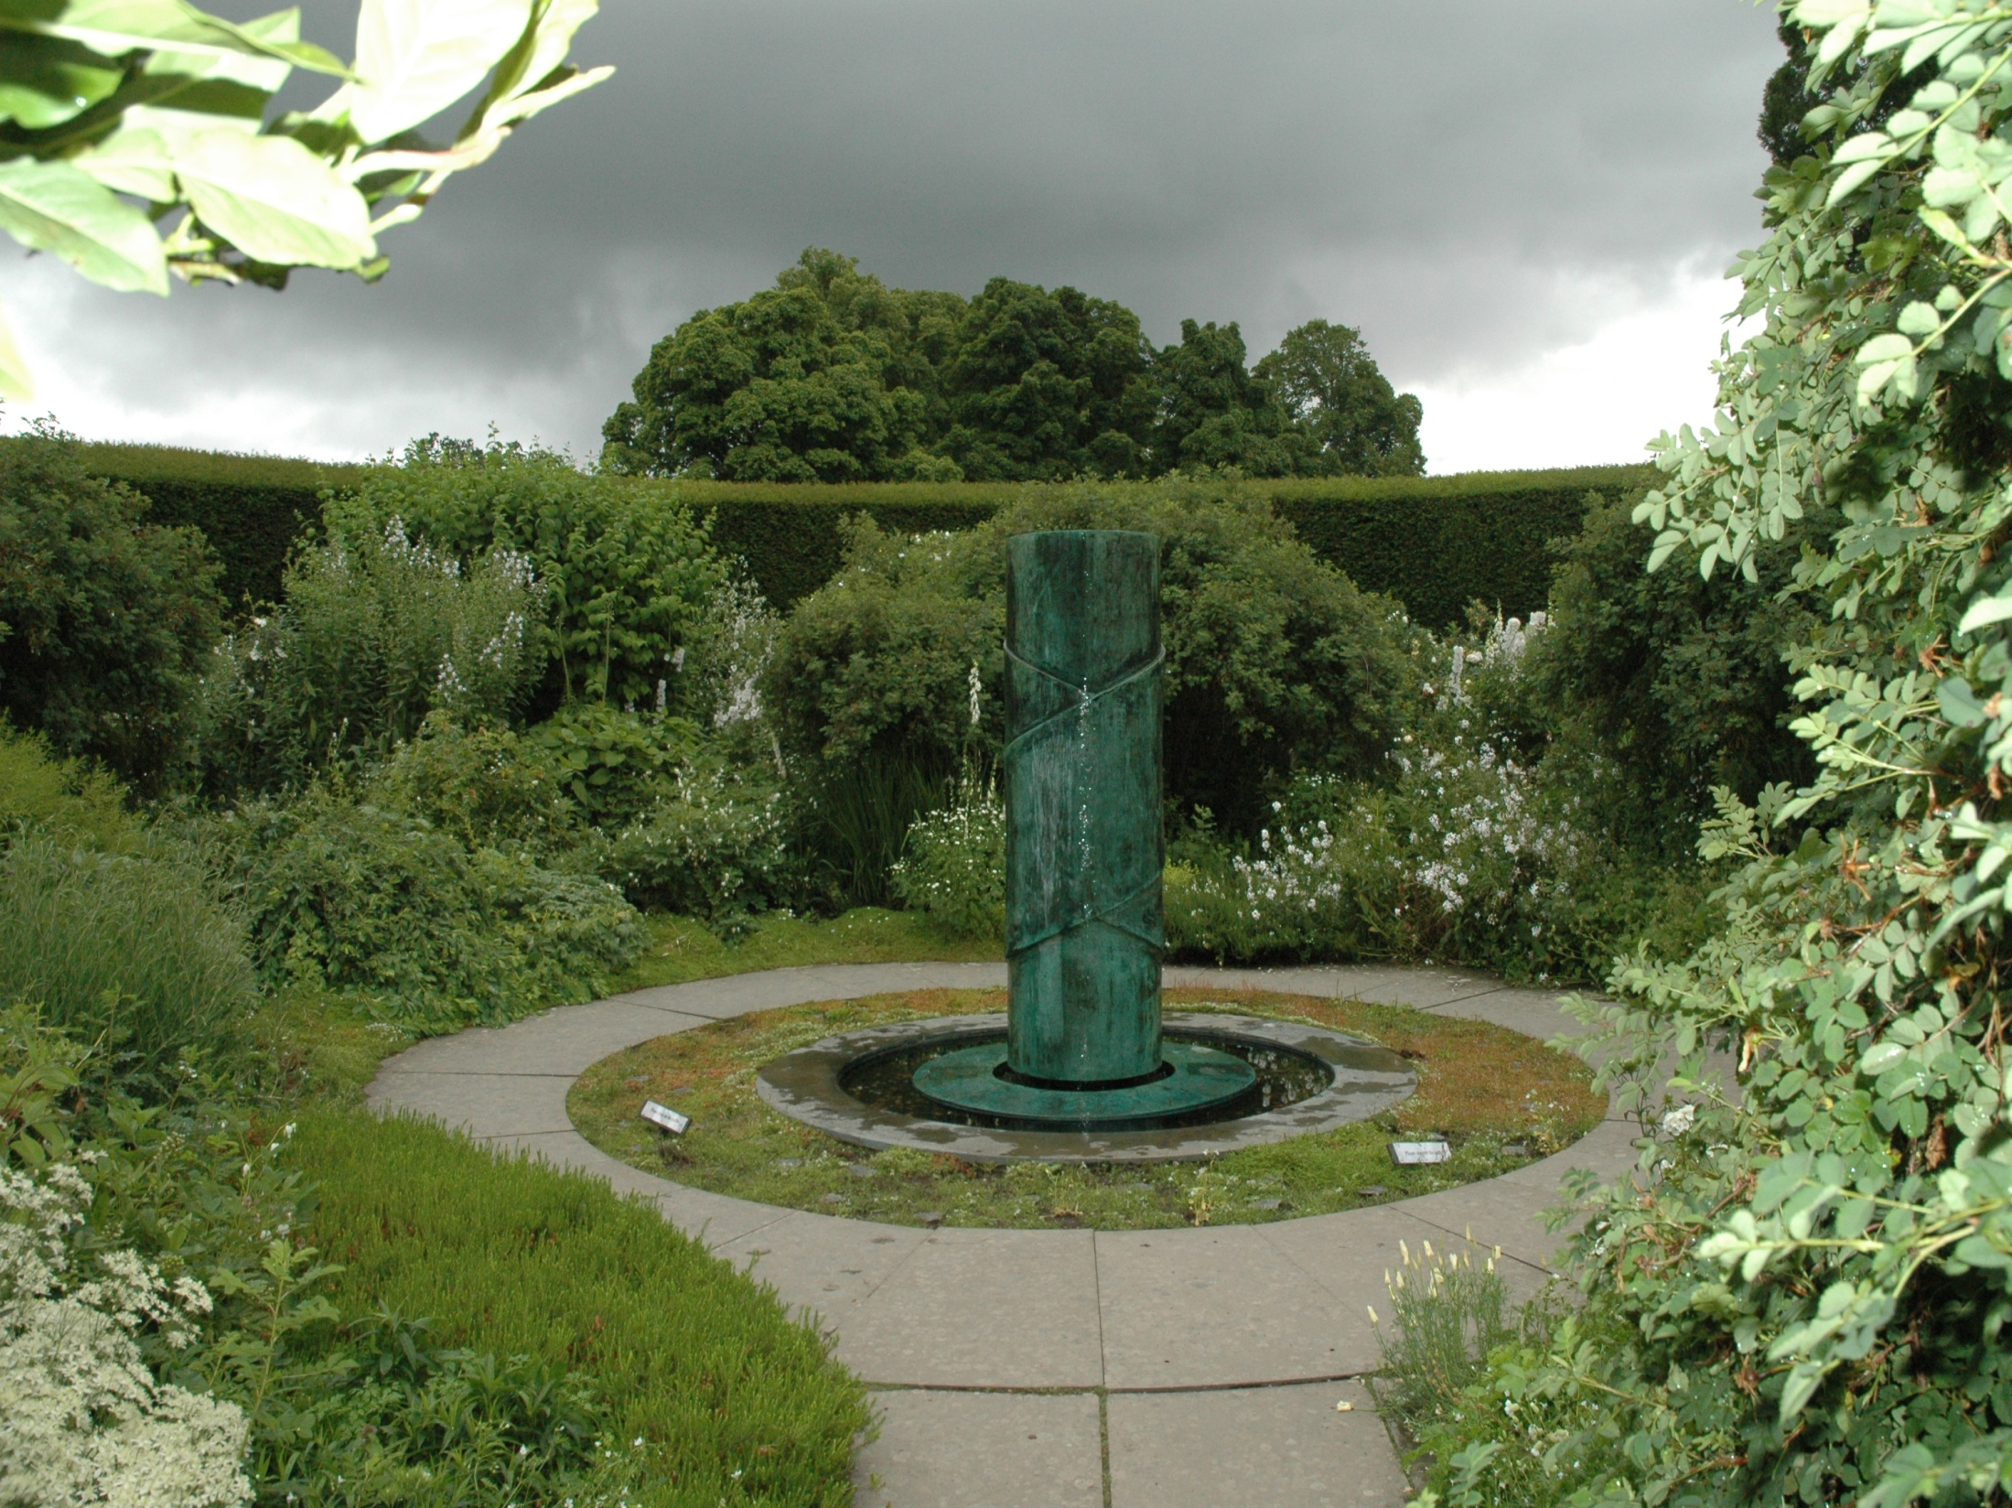
Notes:
Cawdor Castle Gardens

Slide 57
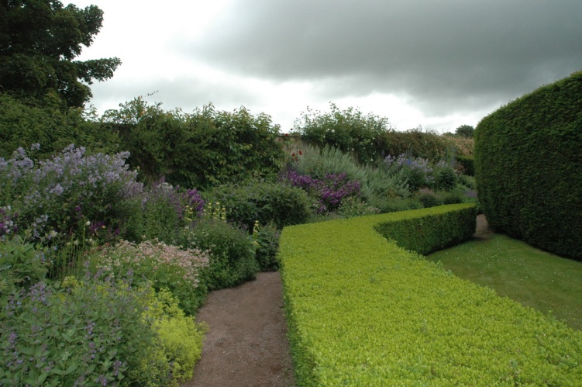
Notes:
Cawdor Castle Gardens

Slide 58

Notes:
Cawdor Castle Gardens

Slide 59

Notes:
Cawdor Castle Gardens

Slide 60

Notes:
Cawdor Castle Gardens

Slide 61

Notes:
Cawdor Castle Gardens

Slide 62

Notes:
Cawdor Castle Gardens

Slide 63

Notes:
Cawdor Castle Gardens

Slide 64

Notes:
Cawdor Castle Gardens

Slide 65

Notes:
Cawdor Castle Gardens

Slide 66

Notes:
Cawdor Castle Gardens

Slide 67

Notes:
Cawdor Castle Gardens

Slide 68

Notes:
Cawdor Castle Gardens

Slide 69




Notes:
Cawdor Castle Gardens

Slide 70



Notes:
Cawdor Castle Gardens

Slide 71
BRODICK CASTLE
Están situados en la isla de Arran, Firth of Clyde en Escocia.
Fue hogar del Duque de Hamilton, hoy de la National Trust.

Slide 72

Notes:
Brodick Castle Gardens

Slide 73

Notes:
Brodick Castle Gardens

Slide 74

Notes:
Brodick Castle

Slide 75

Notes:
Brodick Castle

Slide 76

Notes:
Brodick Castle Gardens

Slide 77

Notes:
Brodick Castle Gardens

Slide 78

Notes:
Brodick Castle

Slide 79

Notes:
Brodick Castle

Slide 80

Notes:
Brodick Castle.-Escocia

Slide 81

Notes:
Brodick Castle

Slide 82

Notes:
Brodick Castle

Slide 83

Notes:
Brodick Castle

Slide 84


Slide 85

Notes:
Brodick Castle Gardens

Slide 86

Notes:
Brodick Castle Gardens

Slide 87

Notes:
Brodick Castle Gardens

Slide 88

Notes:
Brodick Castle Gardens

Slide 89

Notes:
Brodick Castle Gardens

Slide 90

Notes:
Brodick Castle Gardens

Slide 91

Notes:
Brodick Castle Gardens

Slide 92
INWEREWE GARDENS
Es un jardín botánico en las Highlands,al norte de Poolewe en West Ross. Escocia.
El jardín fue creado en 1862 por Osgood Mackenzie dentro de las 850 has. que tiene la finca.
El jardín cubre 20 has, con mas de 2.500 especies exóticas y es propiedad de la National Trust of Scotland.

Slide 93

Notes:
Inwerewe Gardens

Slide 94

Notes:
Inwerewe Gardens

Slide 95

Notes:
Inwerewe Gardens

Slide 96

Notes:
Inwerewe Gardens

Slide 97

Notes:
Inwerewe Gardens

Slide 98

Notes:
Inwerewe Gardens

Slide 99
Notes:
Inwerewe Gardens

Slide 100

Notes:
Inwerewe Gardens

Slide 101

Notes:
Inwerewe Gardens

Slide 102

Notes:
Inwerewe

Slide 103

Notes:
Inwerewe Gardens

Slide 104

Notes:
Inwerewe Gardens

Slide 105

Notes:
Inwerewe Gardens

Slide 106

Notes:
Inwerewe Gardens

Slide 107

Notes:
Inwerewe Gardens

Slide 108


Slide 109

Notes:
Inwerewe Gardens

Slide 110

Notes:
Inwerewe Gardens

Slide 111

Notes:
Inwerewe Gardens

Slide 112
Notes:
Inwerewe Gardens

Slide 113

Notes:
Inwerewe Gardens

Slide 114

Notes:
Inwerewe Gardens

Slide 115

Notes:
Inwerewe Gardens

Slide 116

Notes:
Inwerewe Gardens

Slide 117

Notes:
Inwerewe Gardens

Slide 118

Notes:
Inwerewe Gardens

Slide 119

Notes:
Inwerewe Gardens

Slide 120

Notes:
Inwerewe Gardens

Slide 121

Notes:
Inwerewe Gardens

Slide 122

Notes:
Inwerewe Gardens

Slide 123

Notes:
Inwerewe Gardens

Slide 124

Notes:
Inwerewe Gardens

Slide 125

Notes:
Inwerewe Gardens

Slide 126

Notes:
Inwerewe Gardens

Slide 127

Notes:
Inwerewe Gardens

Slide 128

Notes:
Inwerewe Gardens

Slide 129

Notes:
Inwerewe Gardens

Slide 130

Notes:
Inwerewe Gardens

Slide 131

Notes:
Inwerewe Gardens

Slide 132

Notes:
Inwerewe Gardens

Slide 133
KAILZIE GARDENS
Jardines cerca de Pebbles en Escocia.
Proporcionan una gran variedad de colores en sus plantaciones primaverales con las azaleas y los rododendros.
Las plantas del jardín incluyen colecciones de rosas antiguas y modernas, los invernaderos pelargoniums, schizanthus, fuchsias etc.…
Un alerce plantado en 1725 es considerado el mas antiguo de Escocia.

Slide 134

Notes:
Inwerewe Gardens

Slide 135

Notes:
Kailzie Gardens

Slide 136

Notes:
Kailzie Gardens

Slide 137

Notes:
Kailzie Gardens

Slide 138

Notes:
Kailzie Gardens

Slide 139

Notes:
Kailzie Gardens

Slide 140

Notes:
Inwerewe Gardens

Slide 141

Notes:
Inwerewe Gardens

Slide 142

Notes:
Kailzie Gardens

Slide 143

Notes:
Kailzie Gardens

Slide 144

Notes:
Kailzie Gardens

Slide 145

Notes:
Inwerewe Gardens

Slide 146

Notes:
Inwerewe Gardens

Slide 147

Notes:
Inwerewe Gardens

Slide 148

Notes:
Inwerewe Gardens

